Slide 1
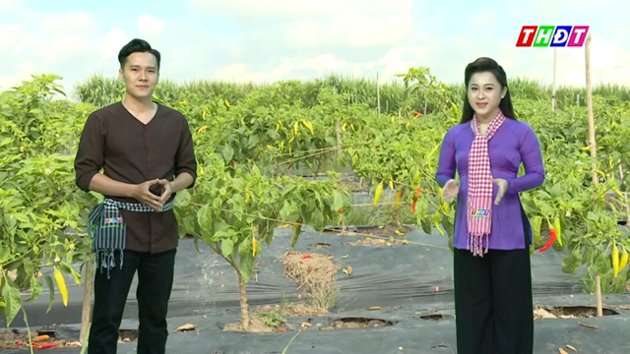







Notes:
Link video: https://www.youtube.com/watch?v=ekg_bG8vVLQ&t=31s

Slide 2

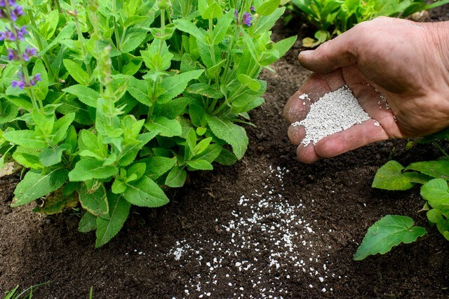
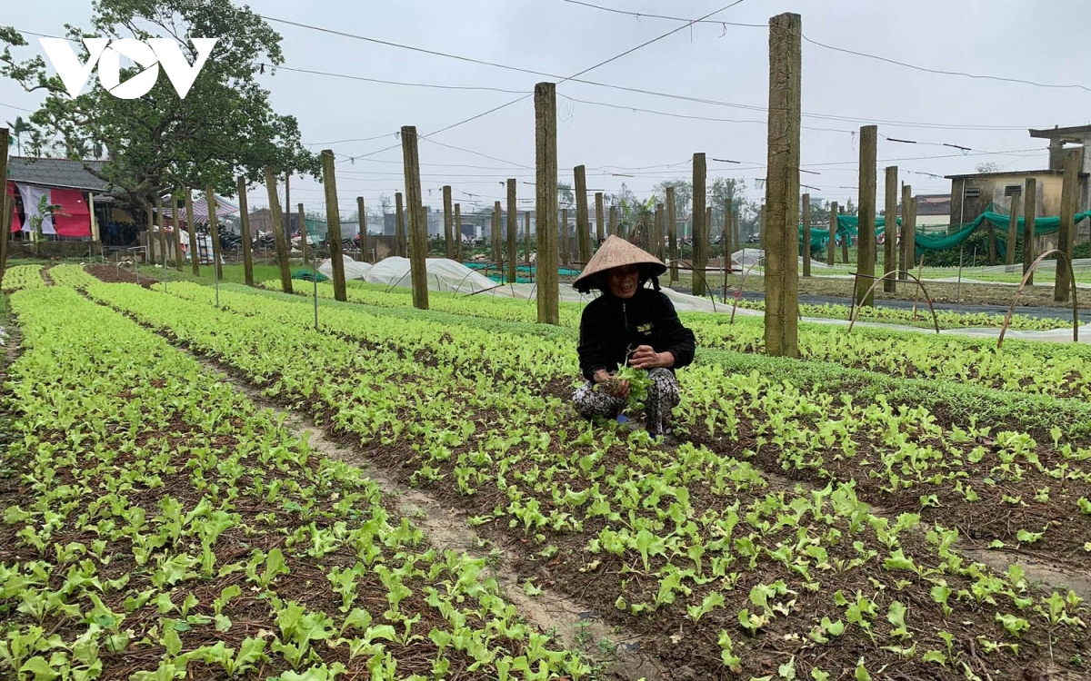
Trồng cây phải cung cấp chất dinh dưỡng để giúp cây sinh trưởng, phát triển tốt. Vậy phải sử dụng phân bón như thế nào cho hợp lí nhằm thu hoạch được năng suất và chất lượng cao? Trong sản suất nông nghiệp sạch, có những biện pháp sử dụng dinh dưỡng khoáng như thế nào để đáp ứng được mục đích sản xuất?

Slide 3





CHUYÊN ĐỀ 1
DINH DƯỠNG KHOÁNG – TĂNG NĂNG SUẤT CÂY TRỒNG VÀ NÔNG NGHIỆP SẠCH
BÀI 2
BIỆN PHÁP KĨ THUẬT
SỬ DỤNG DINH DƯỠNG KHOÁNG
ĐỂ TĂNG NĂNG SUẤT CÂY TRỒNG
VÀ TẠO NỀN NÔNG NGHIỆP SẠCH

Slide 4




NỘI DUNG BÀI HỌC
I. Nguyên tắc sử dụng phân khoáng để tăng năng suất cây trồng
II. Dinh dưỡng khoáng trong sản xuất nông nghiệp sạch
III. Sử dụng các chế phẩm sinh học trong sản xuất nông nghiệp sạch
Nguyễn Thị Bảo
SDT: 0984250752
Mail: cheobeozz@gmail.com

Slide 5
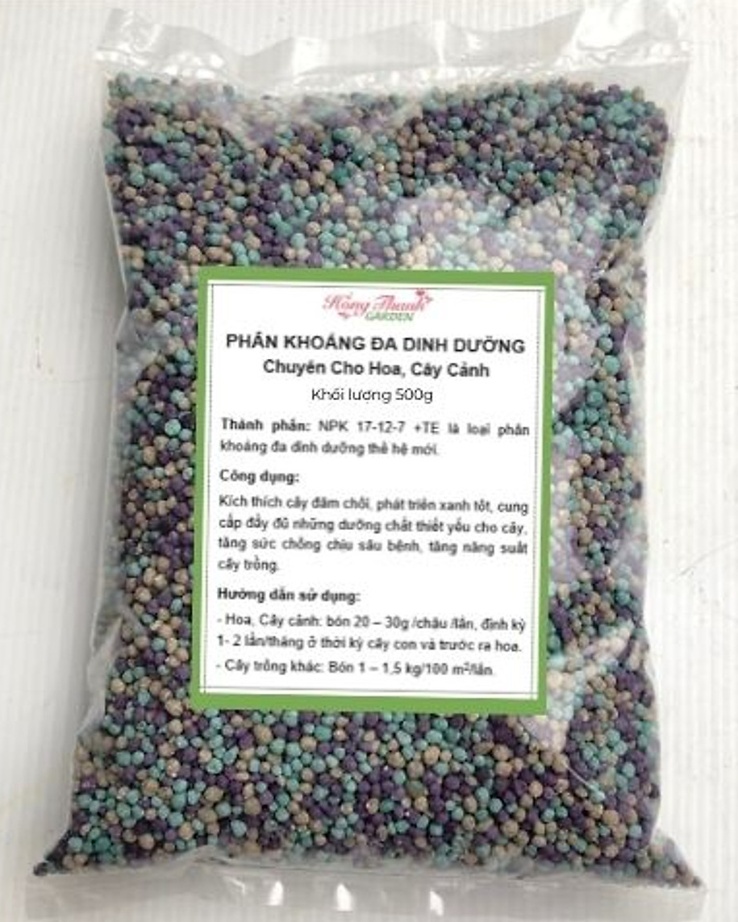
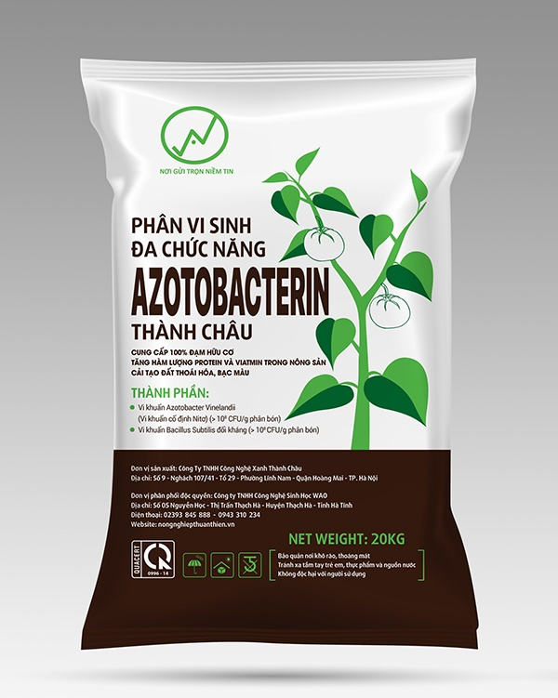

I. Nguyên tắc sử dụng khoáng tăng năng suất cây trồng
1. Phân bón và mục đích bón phân
Phân bón là gì? Có mấy loại phân bón?
 Phân bón là nguồn dinh dưỡng do con người bổ sung cho cây trồng.
 Phân bón gồm:
+ Phân hữu cơ
+ Phân khoáng
+ Phân vi sinh

Slide 6
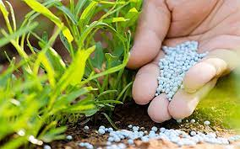
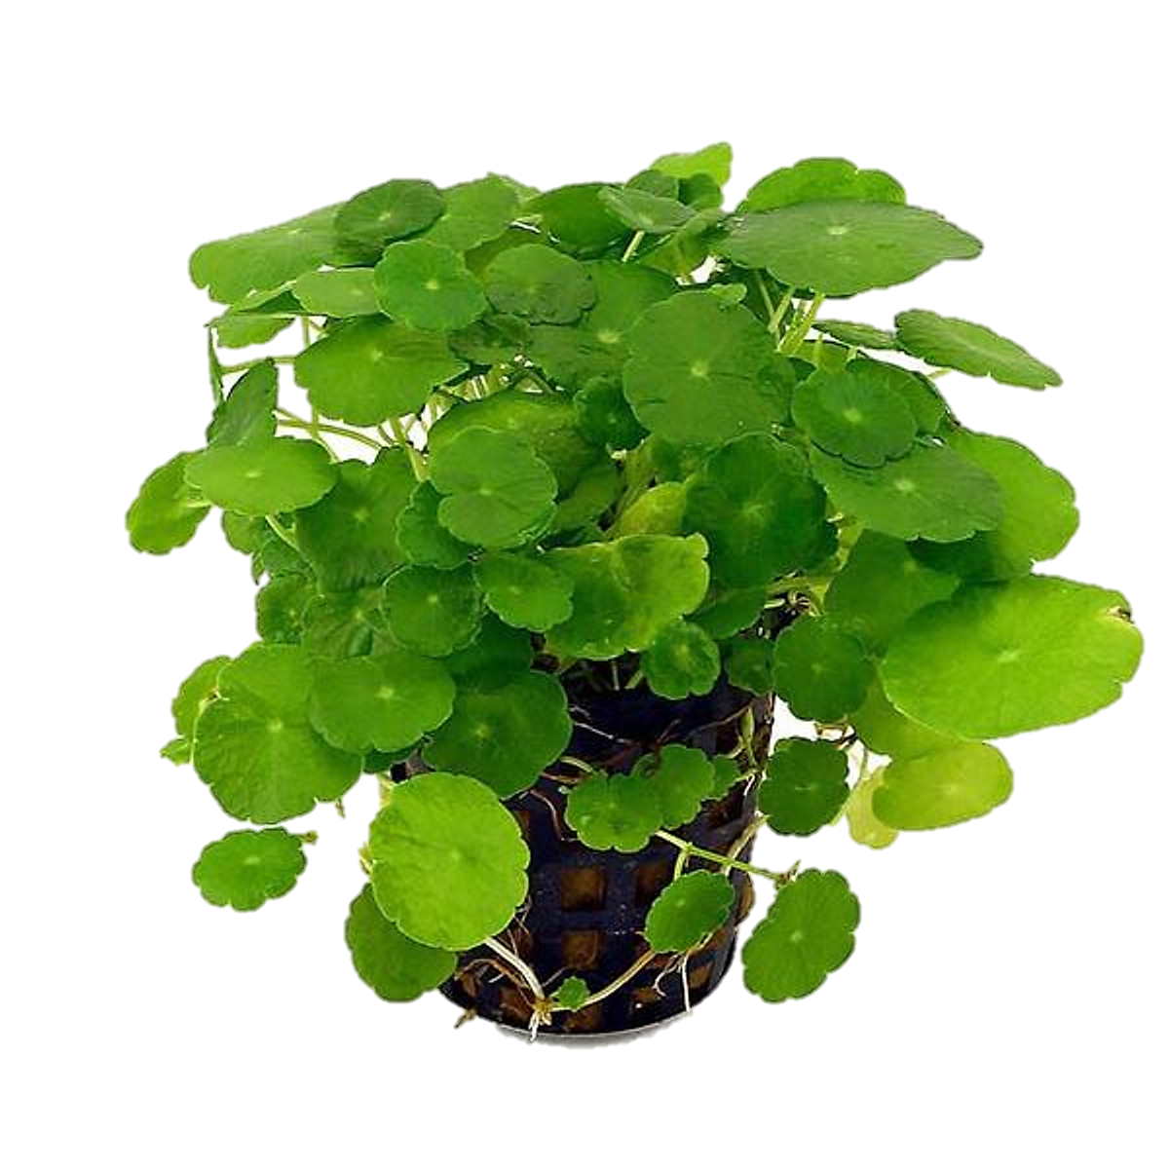
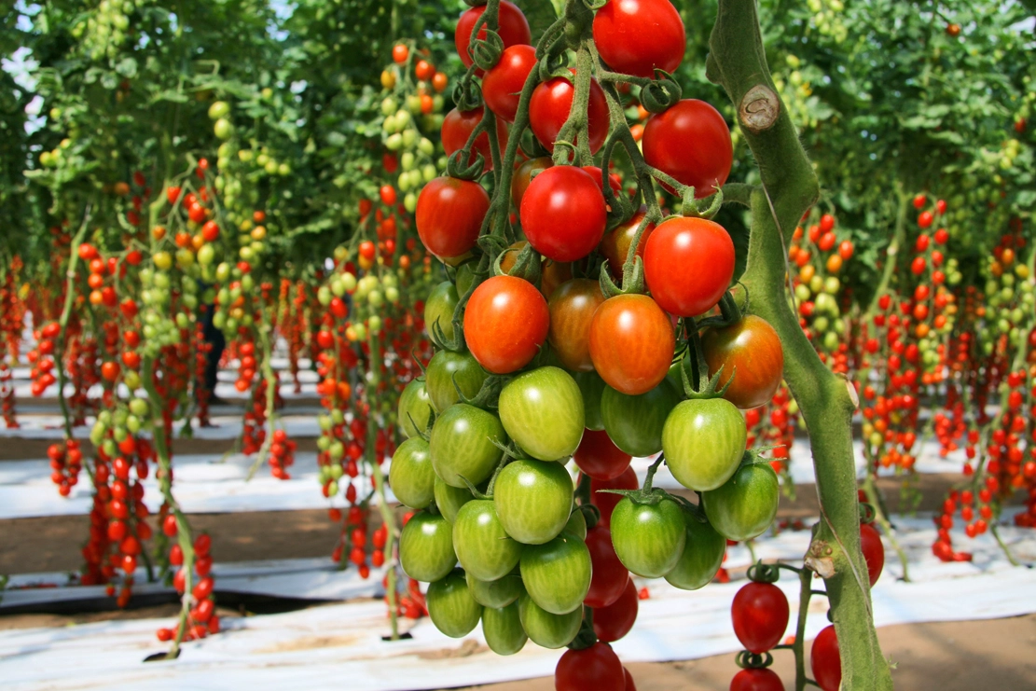
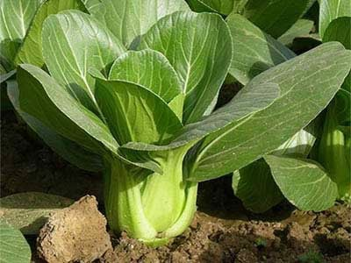
Việc bón phân cho cây trồng nhằm mục đích gì?
 Bón phân nhằm mục đích:
+ Cung cấp đủ và cân đối các chất dinh dưỡng cần thiết theo nhu cầu của cây.
+ Giúp cây sinh trưởng và phát triển tốt.
+ Thu hoạch được năng suất tốt, chất lượng tốt → thu nhiều lợi nhuận.

Slide 7
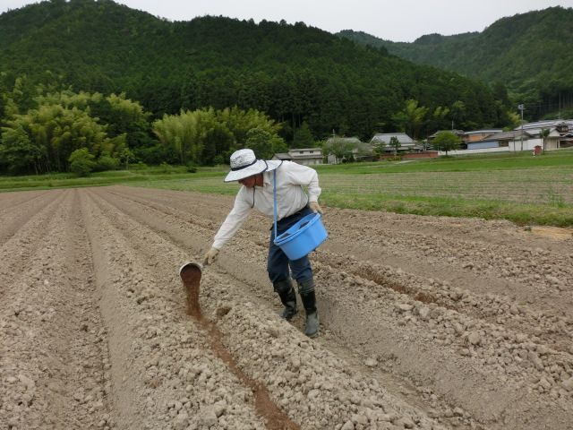


Có những cách nào bón phân cho cây?
Bón lên thân, lá
 Để tăng năng suất cây trồng cần có biện pháp bón phân phù hợp như bón lót, bón thúc, bón qua lá.
Bón lót
Bón thúc
Bón lót là bón phân vào đất trước khi gieo trồng nhằm cung cấp chất dinh dưỡng cho sự sinh trưởng của cây, ngay khi mới bén rễ.
Bón thúc là bón nhiều lần vừa thỏa mẫn nhu cầu của cây trong từng thời kì sinh trưởng, vừa tránh lãng phí do bị rửa trôi trong đất.
Bón lên thân, lá là phân bón được pha thành dung dịch với nồng độ thích hợp và phun trực tiếp lên thân, lá.

Slide 8







Thảo luận nhóm các câu hỏi sau:
1. Khi bón lót cần thực hiện như thế nào để đạt hiệu quả cao?
2. Khi bón thúc cần thực hiện như thế nào để đạt hiệu quả cao?
3. Trong trường hợp nào thì người ta nên sử dụng biện pháp bón phân lên thân, lá và cần thực hiện như thế nào để đạt hiệu quả cao?

Slide 9



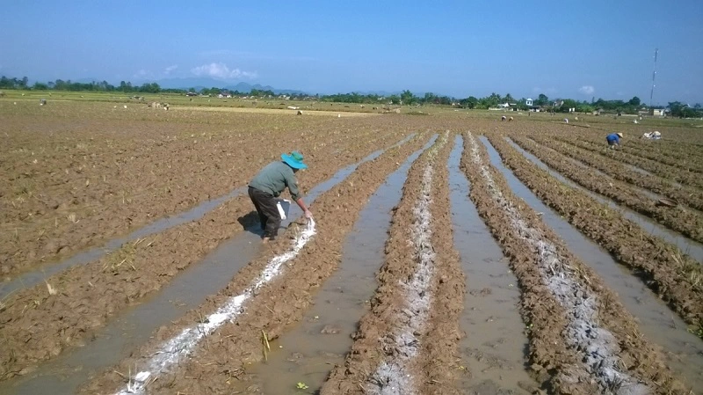

1. Khi bón lót cần thực hiện như thế nào để đạt hiệu quả cao?
- Đối với các loại phân khó tiêu nên tập trung cho bón lót.
- Đối với phân lân và vôi thường bón lót lượng lớn.
- Đối với phân đạm và potassium, bón lót lượng vừa đủ.

Slide 10
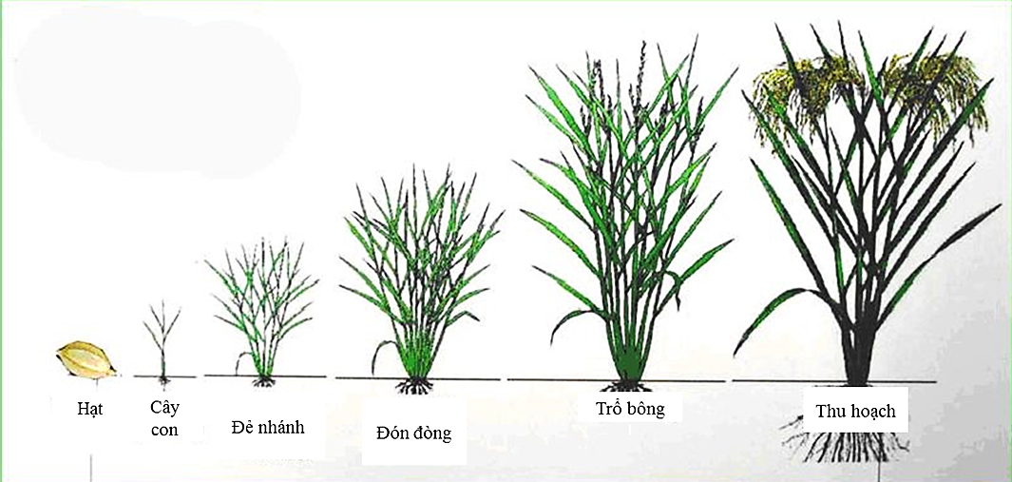
2. Khi bón thúc cần thực hiện như thế nào để đạt hiệu quả cao?
- Tùy theo yêu cầu của cây trồng để chia ra số lần bón thúc và phân phối lượng phân bón thúc cho hợp lí.
- Đối với các loại phân dễ tiêu nên tập trung cho bón thúc.

Slide 11
3. Trong trường hợp nào thì người ta nên sử dụng biện pháp bón phân lên thân, lá và cần thực hiện như thế nào để đạt hiệu quả cao?
- Đối với các loại phân tan hoàn toàn trong dung môi, không phun khi trời mưa.
- Khi rễ cây khó hấp thụ phân vì bón vào đất khô, đất chua mặn.
- Khi bộ rễ phát triển yếu, thời tiết không thuận lợi, ngập úng làm rễ không hấp thụ được.

Slide 12
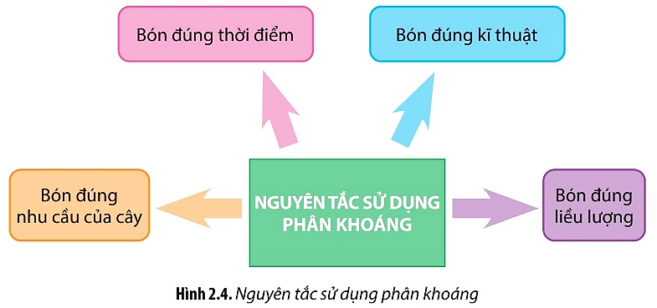

2. Nguyên tắc sử dụng phân khoáng
Có những nguyên tắc sử dụng khoáng nào có thể tăng năng suất cây trồng?

Slide 13









Thảo luận nhóm các vấn đề sau:
Nhóm 1: Bón đúng nhu cầu của cây
Nhóm 2: Bón đúng thời điểm
Nhóm 3: Bón đúng kĩ thuật
Nhóm 4: Bón đúng liều lượng

Slide 14


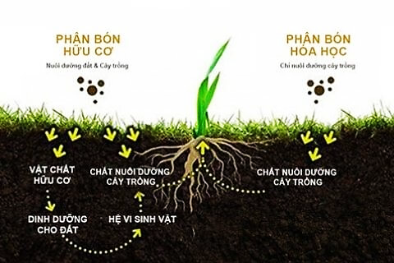
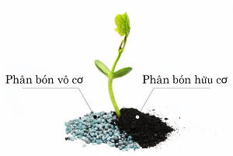

a. Bón đúng nhu cầu của cây
- Bón phân đúng nhu cầu của cây là lựa chọn loại phân phù hợp với loại cây và đất trồng cho cây.

Slide 15

b. Đúng thời điểm
- Bón phân đúng thời điểm là bón phân đáp ứng đúng nhu cầu dinh dưỡng khoáng của cây trồng trong từng giai đoạn sinh trưởng, phát triển và thời vụ.
- Cần chú ý bón phân đúng thời điểm trong ngày, điều kiện khí hậu và thời tiết.
+ Mùa mưa hạn chế bón các loại phân dễ tan.
+ Mùa nắng không bón phân buổi trưa, nên bón phân vào sáng sớm hoặc chiều tối.

Slide 16
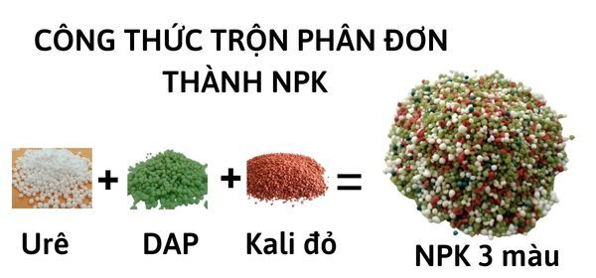
c. Bón đúng kĩ thuật
- Mỗi loại phân có kĩ thuật sử dụng khác nhau.
- Khi phối hợp các loại khoáng cần chú ý nguyên tắc trộn phân bón phù hợp cho cây trồng.

Slide 17
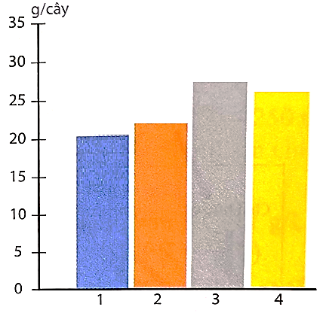
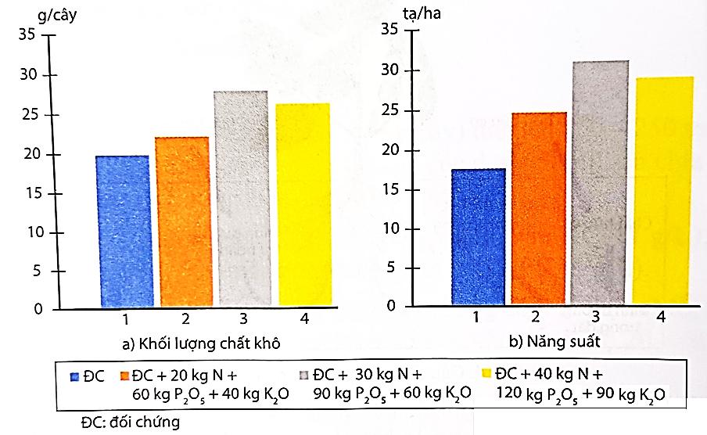
d. Đúng liều lượng
Quan sát hình 1.3, cho biết khi tăng hàm lượng phân bón có làm tăng sinh trưởng và năng suất cây lạc không? Bón phân đúng liều lượng là gì?
Hình 1.3. Ảnh hưởng của hàm lượng phân bón khác nhau đến sinh khối và năng suất cây lạc

Slide 18
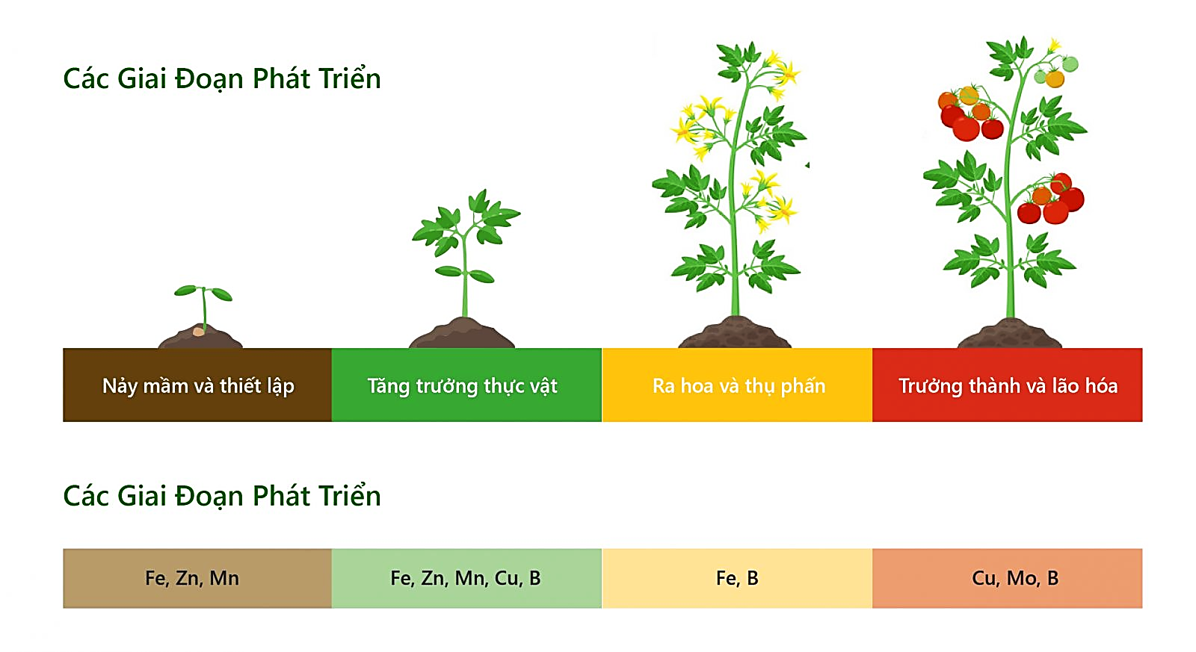
- Bón phân đúng liều lượng là bón phân với liều lượng dinh dưỡng khoáng căn cứ vào nhu cầu của cây, khả năng cung cấp đất và hệ số sử dụng phân bón.
- Nhu cầu đối với các chất dinh dưỡng của cây thay đổi tùy theo các giai đoạn
sinh trưởng và phát triển.

Slide 19


II. Dinh dưỡng khoáng trong sản xuất nông nghiệp sạch
Các nhóm trao đổi và trả lời các câu hỏi thảo luận 6 -10 trang 11, 12
6. Để bón đúng liều lượng cho cây cần phải thực hiện như thế nào?
7. Hãy nêu các lợi ích trong sản xuất nông nghiệp khi khép kín được chu trình sử dụng các chất dinh dưỡng cho cây trồng?
8. Hãy giải thích câu: "Đất nào, phân ấy" và nêu biện pháp lựa chọn dạng phân bón phù hợp với đất
9. Khi bón vào đất và phun lên lá, ta phải lựa chọn phân bón như thế nào để đem lại hiệu quả tốt?
10. Thời tiết có ảnh hưởng gì trong việc lựa chọn phân bón?

Slide 20
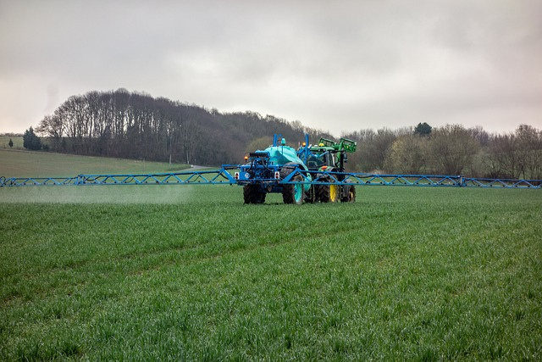



1. Bón phân vừa đủ không để lại dư lượng
- Hạn chế chất dinh dưỡng bị thất thoát gây lãng phí.
- Đảm bảo an toàn thực phẩm (không để lại dư lượng trong nông sản).

Slide 21
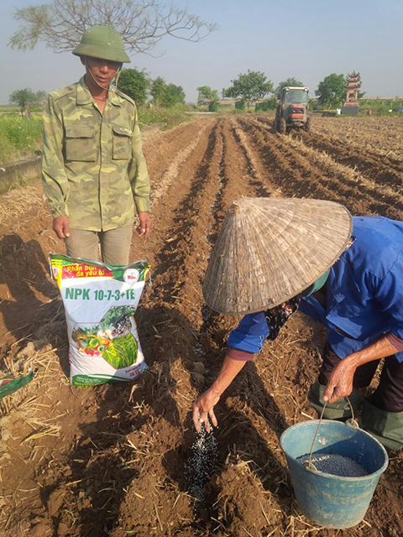
6. Để bón đúng liều lượng cho cây cần phải thực hiện như thế nào?
- Cần căn cứ thành phần đất trước khi gieo trồng và nhu cầu cụ thể của loại cây trồng để xác định lượng phân bón cần bổ sung.
- Chia tổng lượng phân bón thành nhiều đợt để bón, đáp ứng đủ cho từng giai đoạn sinh trưởng phát triển của cây.

Slide 22
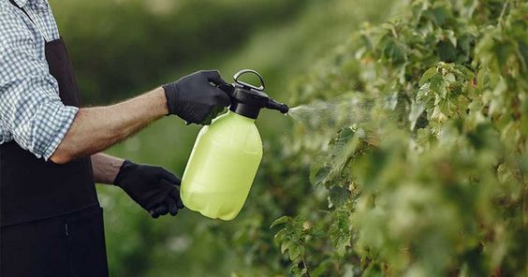
2. Khép kín được chu trình sinh dưỡng
Làm tăng tối đa hiệu quả việc sử dụng chất dinh dưỡng, tăng năng suất, tiết kiệm chi phí,...

Slide 23


7. Hãy nêu các lợi ích trong sản xuất nông nghiệp khi khép kín được chu trình sử dụng các chất dinh dưỡng cho cây trồng?
- Làm thành vòng quay trong việc tái sử dụng các tàn dư cây trồng, các sản phẩm phụ, phân động vật và vật thải nông nghiệp để tăng nguồn phân hữu cơ cho vụ sau, tránh được sự lãng phí.
- Kết hợp với việc luân canh và xen canh cây trồng giúp cho việc sử dụng các chất dinh dưỡng có trong đốt hiệu quả nhất.

Slide 24
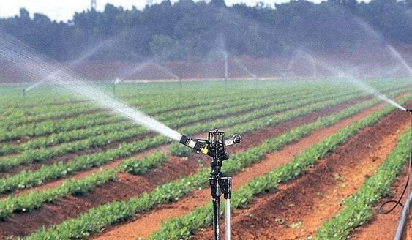
3. Tối ưu hóa được nguồn phân bón
  - Chọn được dạng phân bón phù hợp với cây trồng và giai đoạn sinh trưởng, phát triển.
  - Chọn được dạng phân bón phù hợp với phản ứng của đất.

Slide 25

8. Hãy giải thích câu: "Đất nào, phân ấy" và nêu biện pháp lựa chọn dạng phân bón phù hợp với đất.
- Mỗi loại đất có thành phần cơ giới và thành phần hoá học khác nhau. Bón phân là để bổ sung vào đất những chất mà trong thành phần đất không có hoặc có ít.
- Khi lựa chọn phân bón:
+ Dạng phân bón sử dụng phải phù hợp với pH của đất.
+ Không làm suy giảm đặc tính của đất.
+ Giúp cây hấp thụ tốt và đảm bảo cho sự hoạt động của vi sinh vật đất.

Slide 26
4. Chọn được dạng phân phù hợp với phương thức bón
9. Khi bón vào đất và phun lên lá, ta phải lựa chọn phân bón như thế nào để đem lại hiệu quả tốt?
  - Bón vào đất
  - Phun lên lá
- Khi bón vào đất có thể sử dụng cân đối các dạng phân bón khác nhau.
+ Loại phân khó tan nên dùng cho bón lót.
+ Loại phân dễ tan nên dùng cho bón thúc, bón nhiều lần.
- Khi phun lên lá, phải chọn loại phân dễ tan, có thể hoà tan hết trong dung dịch.

Slide 27







10. Thời tiết có ảnh hưởng gì trong việc lựa chọn phân bón?
- Nhiệt độ môi trường thấp làm chậm tan phân.
- Nhiệt độ cao làm phân đạm dễ bay hơi.
- Nước nhiều làm rửa trôi phân (chảy tràn đi nơi khác hoặc thấm xuống sâu).

Slide 28



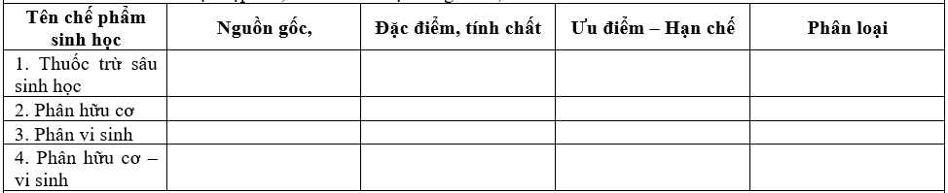






III. Sử dụng các chế phẩm sinh học trong sản xuất nông nghiệp sạch
THẢO LUẬN
Các nhóm thảo luận 1 nội dung trong bảng sau và các câu hỏi trong nội dung nhóm.

Slide 29

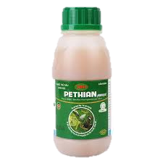
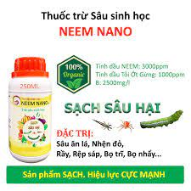



1. Thuốc trừ sâu sinh học
⬥ Nguồn gốc sinh học (nấm, vi khuẩn, virus), các chất do VSV tiết ra (kháng sinh), các chất có sẵn trong cây cỏ (chất độc hoặc dầu thực vật).
⬥ Ưu điểm:
+ An toàn
+ Thuốc trừ sâu thảo mộc dễ sản xuất, chi phí thấp.

Slide 30

⬥ Hạn chế:
+ Hiệu quả chậm, yêu cầu bảo quản khắt khe
+ Giá thành thường cao hơn thuốc hóa học.
⬥ Phân loại:
+ Thuốc trừ sâu vi sinh
+ Thuốc trừ sâu thảo mộc

Slide 31
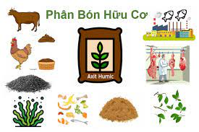

2. Phân hữu cơ
⬥ Thành phần tùy thuộc vào nguồn gốc, phương pháp chế biến, …
⬥ Đặc điểm: giàu mùn, giàu dinh dưỡng, giữ ẩm, chống được xói mòn và có độ thoáng tốt…
⬥ Ưu điểm:
- Nhiều nguyên tố dinh dưỡng.
- Là giá thể cho cây sinh trưởng, phát triển thuận lợi.

Slide 32
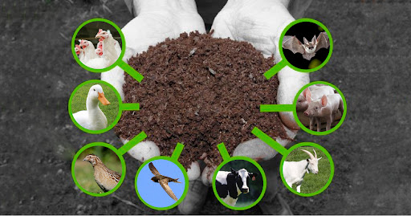
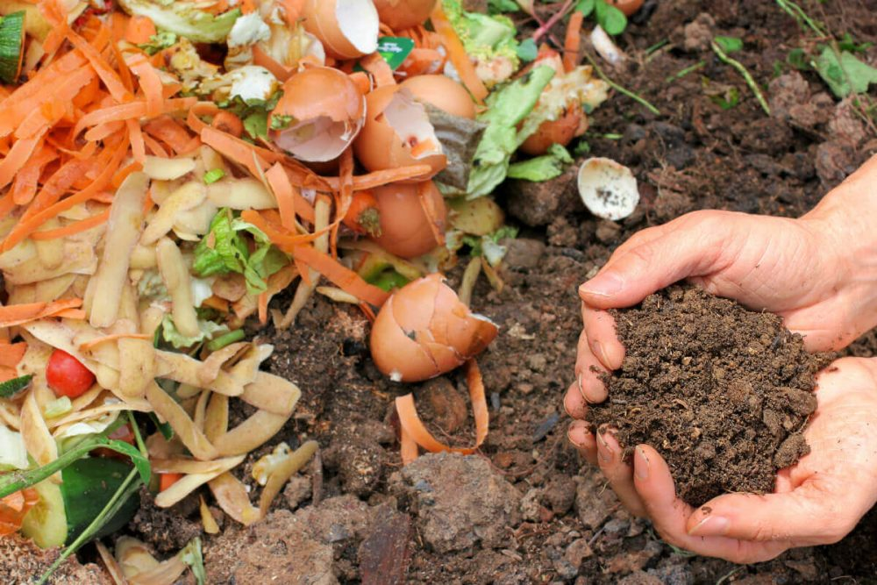
⬥ Hạn chế:
- Hiệu quả chậm
- Hàm lượng dinh dưỡng thấp.
- Cần loại bỏ mầm bệnh hại kĩ càng.
⬥ Phân loại:
- Gồm nhiều loại: phân chuồng, phân than bùn, phân ủ, phân xanh...

Slide 33
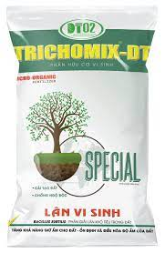
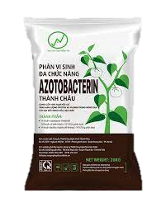
3. Phân vi sinh
⬥ Nguồn gốc chế phẩm chứa những chủng vi sinh vật phù hợp.
⬥ Ưu điểm: An toàn, không gây ô nhiễm sức khỏe và môi trường sản xuất.
⬥ Hạn chế:
- Hiệu quả chậm.
- Quy trình sản xuất phức tạp (ứng dụng công nghệ vi sinh).

Slide 34
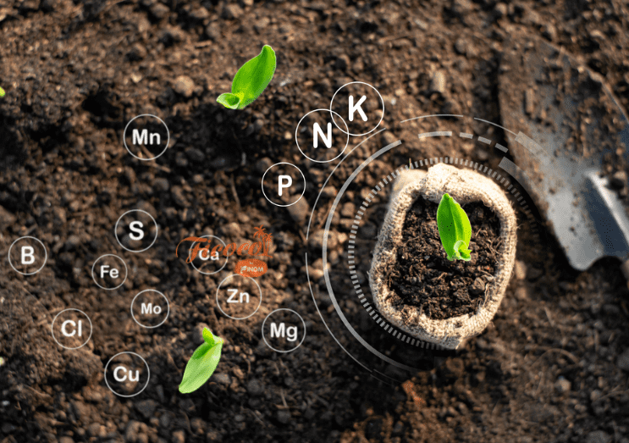
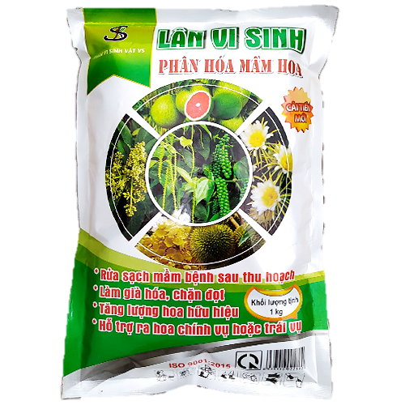
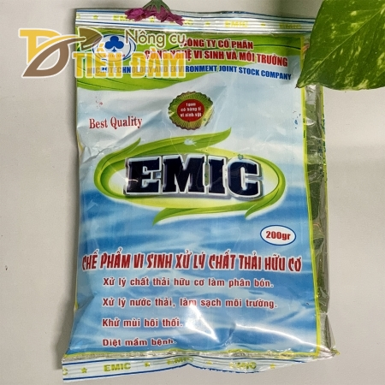
⬥ Phân loại: Phân vi sinh cố định đạm, phân giải lân, phân giải chất hữu cơ…

Slide 35
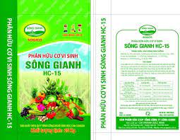
4. Phân hữu cơ vi sinh
⬥ Nguồn gốc: Phân bón hữu cơ có chứa một hoặc nhiều chủng VSV có ích.
⬥ Cách chế biến: phối trộn và xử lí các nguyên liệu hữu cơ sau đó lên men với các chủng vi sinh.
⬥ Ưu điểm: An toàn.
⬥ Hạn chế: Hiệu quả chậm.
⬥ Phân loại: Phân hữu cơ vi sinh sản xuất từ bã mía + nấm Trichoderma

Slide 36


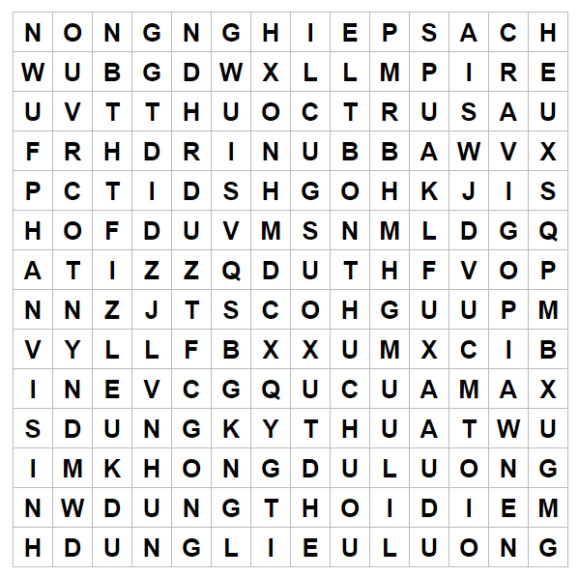








LUYỆN TẬP
Tìm kiếm các cụm từ trong bảng sau nhiều nhất có thể

Slide 37






VẬN DỤNG
Hãy lập kế hoạch thực hiện Dự án tự mình ủ phân hữu cơ để bón cho cây trồng

Slide 38












